Slide 1
INTELLIGENCIA
Végrehajtási képesség

Slide 2
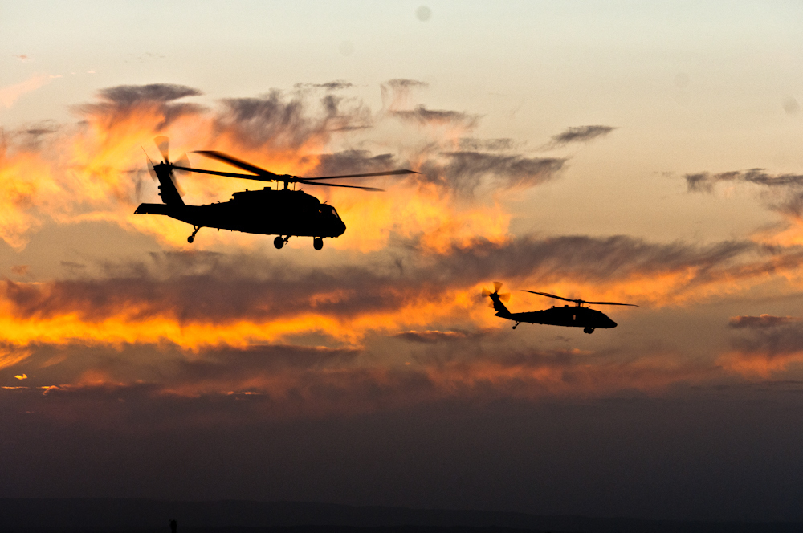

Slide 3
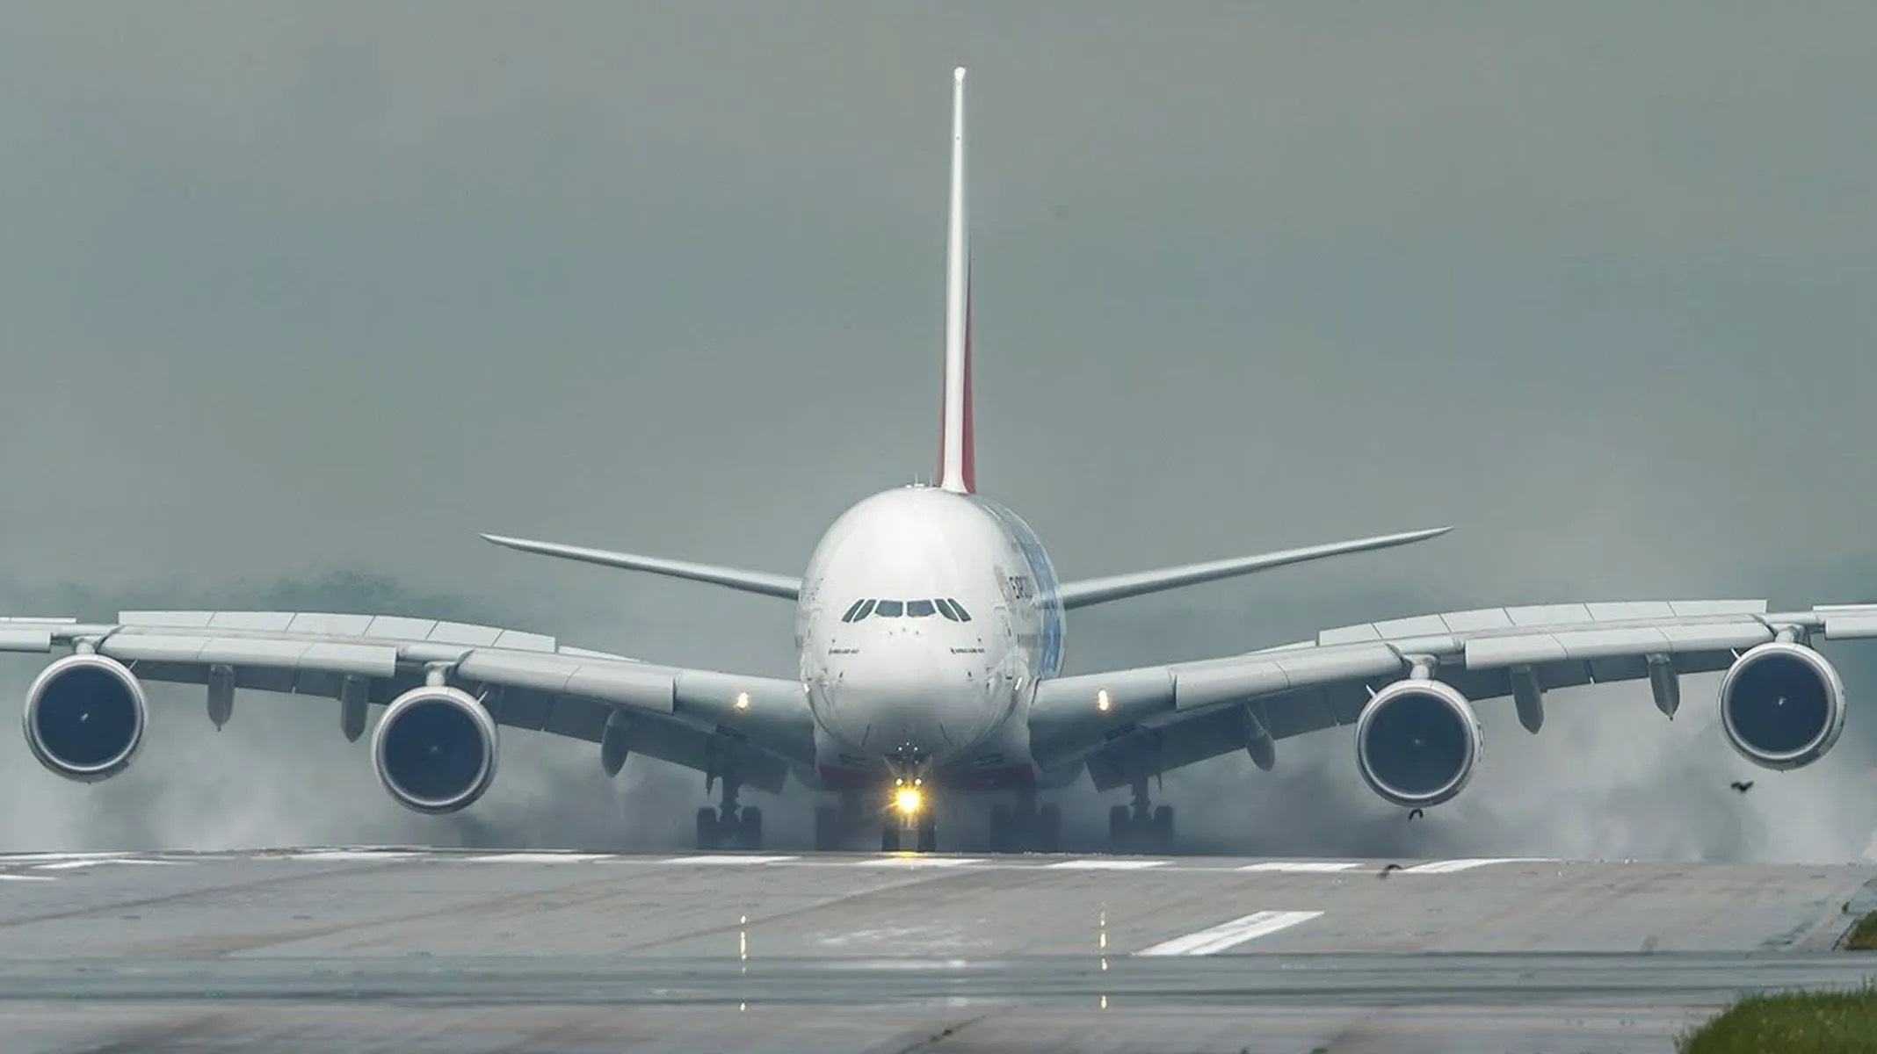

Slide 4
A struktúra értéke
14’20”
3’40”
2’20”
Bondweaver saját kutatása

Slide 5
A struktúra értéke
A hierarchikus csoportok jobban teljesítenek a jól definiált feladatok végrehajtásában,
míg az együttműködő csoportok jobban teljesítenek a problémák megoldásában.

Slide 6
A struktúra értéke
“A közösségek hatékonysága a tagok interakciós hálózatától nagyobb mértékben függ, mint minden egyéb mástól együttvéve; tapasztalat, IQ, képességek, hozzáállás, etc.”
Alex Pentland MIT
/How Social Networks Can Make Us Smarter/

Slide 7
grafit
gyémánt

Slide 8
Feladatstruktúra
Nem optimális
Optimális
csak vezetőhöz
kapcsolódnak
van aki nem
kapcsolódik a vezetőhöz
Mindenki kapcsolódik a vezetőhöz és legalább egy társhoz, de nem mindenkihez.
szeparálódott
túl sok kapcsolat

Slide 9
Problémamegoldó struktúra
Nem optimális
Optimális
asszimetrikus
modularizált
fragmentált
szeparálódott
Mindenki kapcsolódik a vezetőhöz és
szinte mindenkihez.

Slide 10
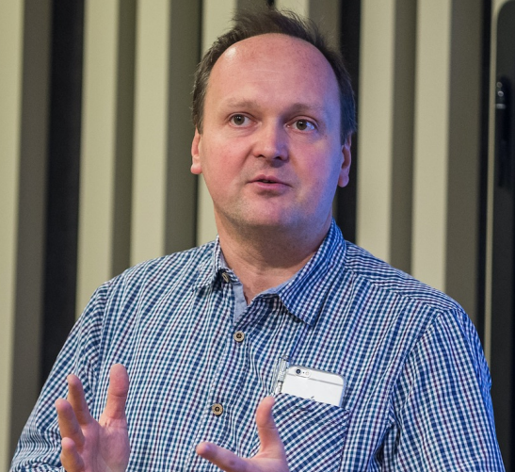
Optimális
Innovációhoz optimális struktúra
Mindenki kapcsolódik a vezetőhöz és szinte mindenkihez.
Prof. Vedres Balázs Oxford/CEU
Szükséges a kompetenciák strukturális gyűrődése.

Slide 11
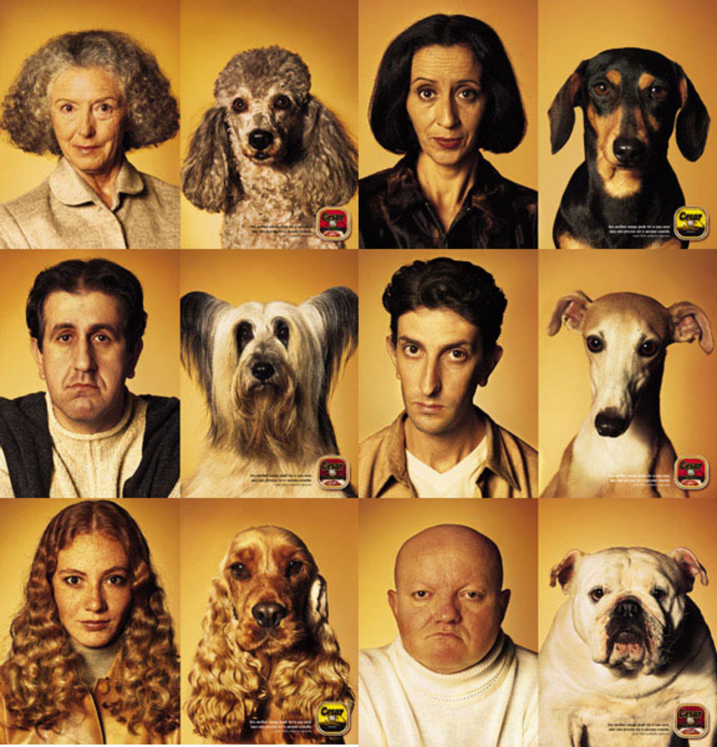
Homofilia
ami a strukturális gyűrődés ellen hat
Az egyének azon tendenciája,
hogy hasonlóval társuljanak.

Slide 12
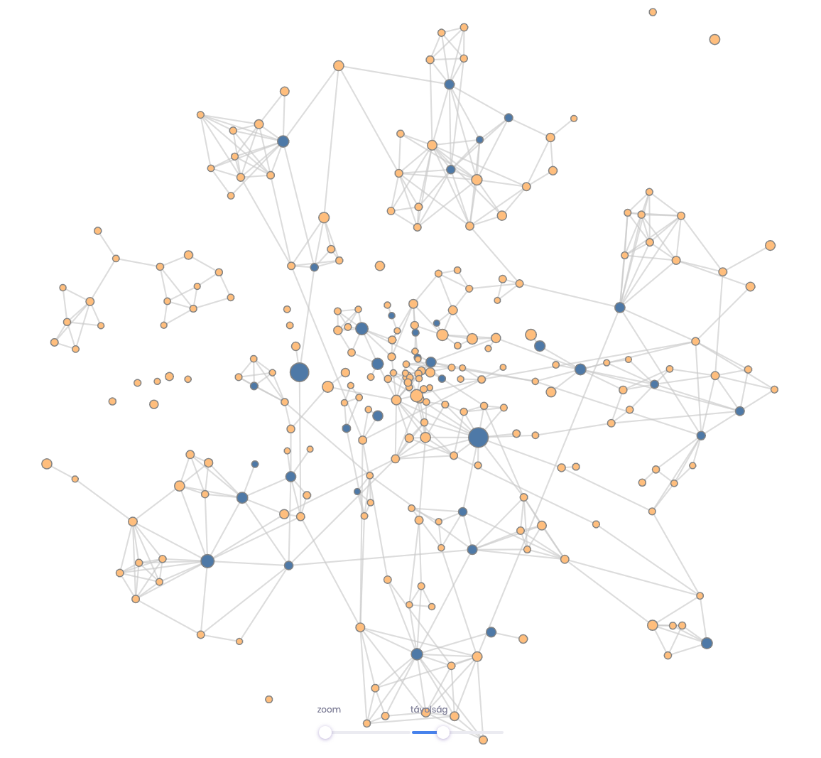
Milyen az optimális szervezeti hálózat?

Slide 13
Együttműködés a Broadway-n
k
sok kapcsolat
a team-ek között
túl kevés kapcsolat
egyensúlyban a bennfentesek és a “friss vér”
gyenge a kohézió
elviselik a kockázatot
sok bennfentes
nem cserélik az ötleteket
folyamatos megújulás
kevés az új ötlet

Slide 14
Innováció szervezeti hálózata
Prof. Vedres Balázs Oxford/CEU
strukturális gyűrődés

Slide 16
“Napjaink gyorsan változó világában a problémákat
csakis egy folyamatos szervezeti alkalmazkodóképességre épülő csapatok csapata felállításával lehet megoldani.”
Stanley McChrystal

Slide 17
Optimális szervezeti hálózat:
Feladatvégrehajtás
Problémamegoldás
Innováció
csoportok hálózata
csapatok csapata
strukturális gyűrődés

Slide 18
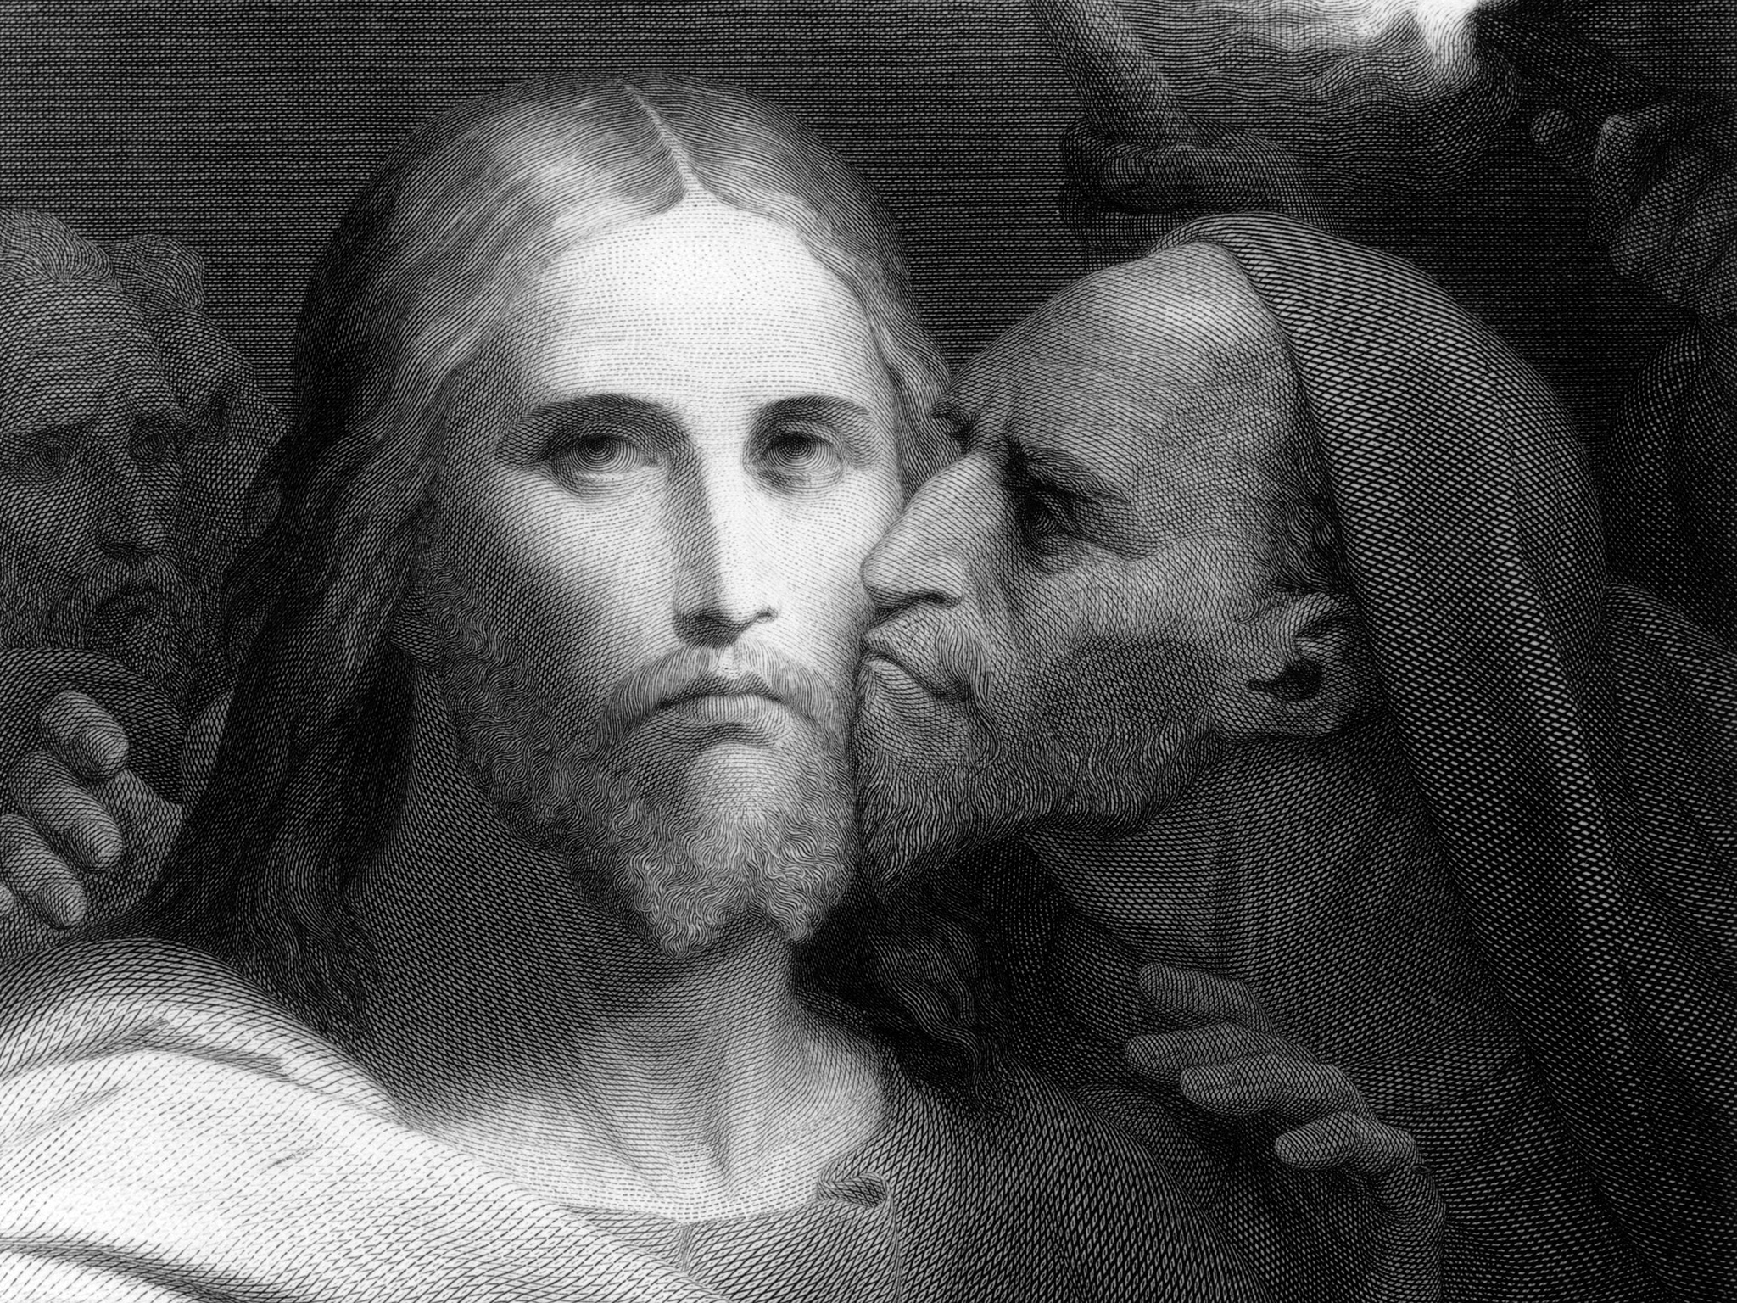
Optimális csoport méret?
Júdás szám
Egy közösség struktúrája a 13. tag megérkezését követően egymáshoz kapcsolódó modulokra kell különüljön.

Slide 19
Optimális szervezeti hálózat:
Feladatvégrehajtás
Problémamegoldás
Innováció
csoportok hálózata
csapatok csapata
strukturális gyűrődés
max. 15
‹5
7+/-2
9‹
5-7
csökkenő megbízhatóság
és
csökkenő minőség
csökkenő hatékonyság
és
csökkenő fogékonyság

Slide 20
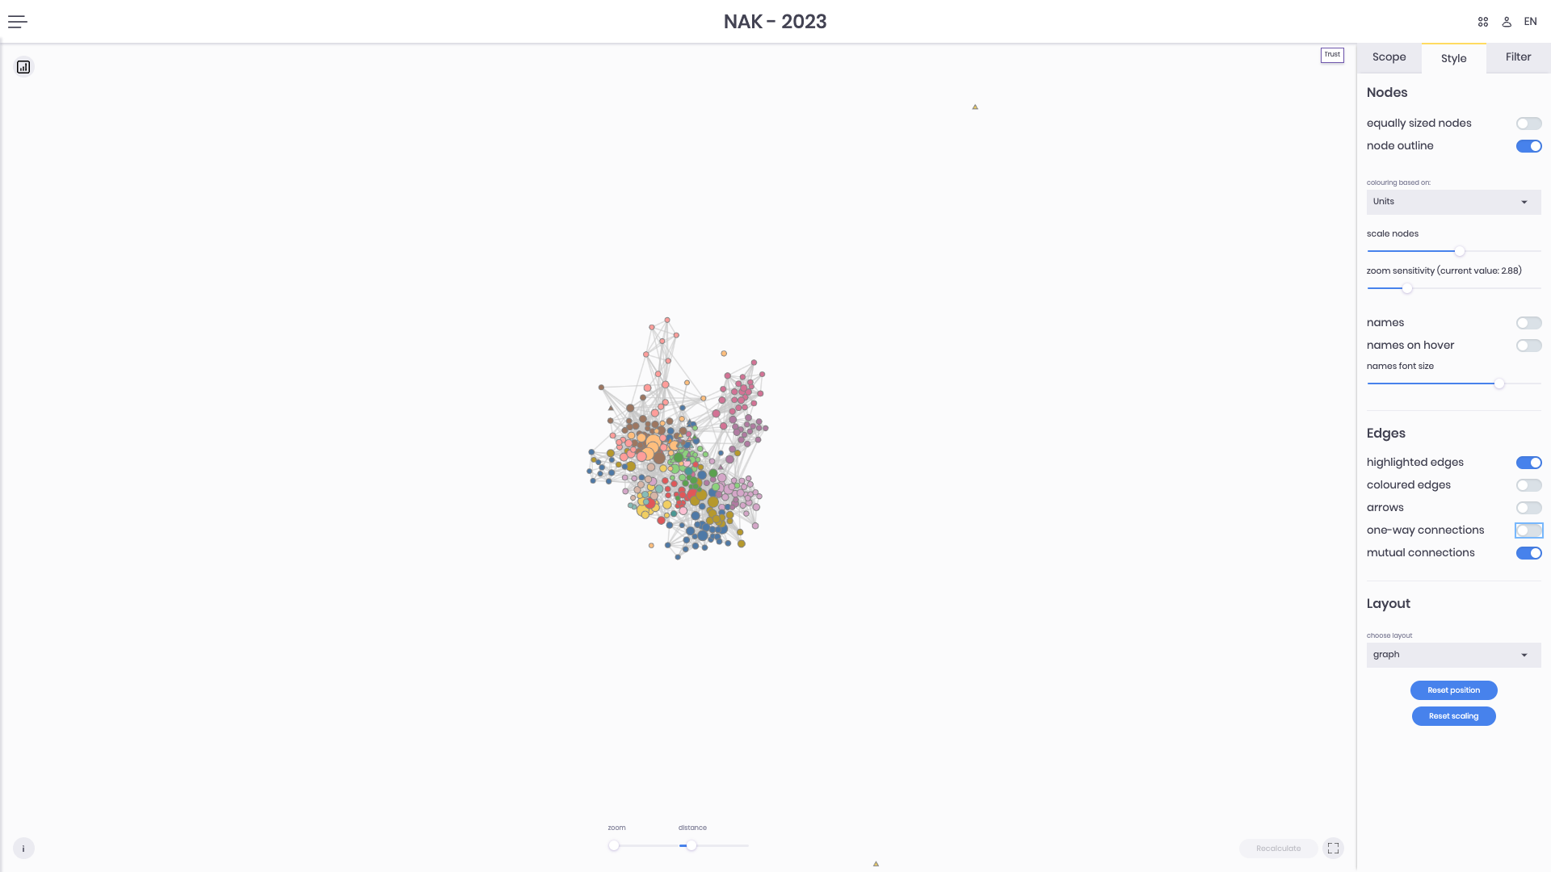
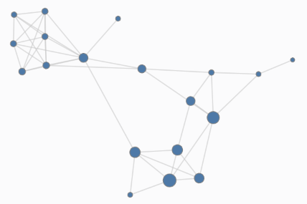
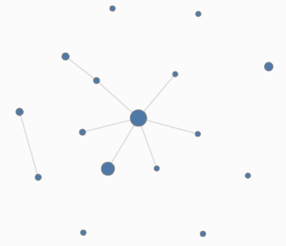
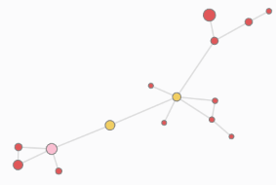
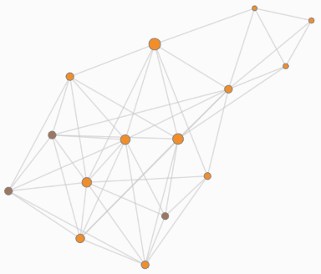
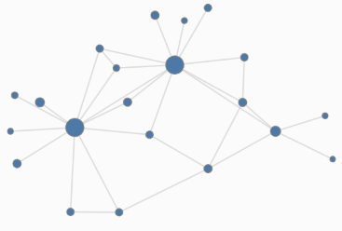
Projekt csapatok

